Slide 1
Лекція 6
Тема. Кабельні лінії електропередачі
План
1. Кабельні лінії електропередачі.

Slide 2
6.1. Кабельні лінії електропередачі (КЛЕП)
Кабельна лінія електропередачі – це лінія для передачі електроенергії, що складається з одного або декількох кабелів.
Кабель – це ізольована за всією довжиною металева жила (або декілька жил), зверху якої накладено захисні покриви.
Переваги КЛЕП щодо ПЛЕП:
– не піддаються атмосферним впливам;
– скритність траси і недоступність для сторонніх осіб.
Недоліки:
– дорожче ПЛЕП того класу напруги;
– більш трудомісткі в спорудженні;
– вимагають більшого терміну для ремонту і більш кваліфікованого обслуговуючого персоналу;
– передача однієї і тієї самої потужності вимагає дротів більшого перерізу.
Кабельні ЛЕП широко використовують у міських мережах, на територіях підприємств, при перетині великих водойм, у забрудненій атмосфері.

Slide 3
Основними елементами КЛЕП є:
1) кабель для передачі електроенергії;
2) сполучні муфти;
3) кінцеві муфти (закладення);
4) стопорні муфти. Застосовують на крутих ділянках траси для попередження стікання кабельної маси;
5) підживлювальні апарати і система сигналізації тиску масла для ліній виконаних маслонаповненими кабелями;
6) кабельні споруди, які застосовують на окремих ділянках траси:
– кабельні колектори;
– тунелі;
– канали;
– шахти;
– колодязі.

Slide 4
До основних частин кабелю будь-якої напруги відносять:
1) струмопровідні жили;
2) ізоляція або ізоляційні оболонки, що відокремлюють струмопровідні жили один від одного і від землі;
3) захисна оболонка, що оберігає ізоляцію від шкідливої дії вологи, кислот, механічних пошкоджень.
Струмопровідна жила виготовляється з міді або алюмінію з одного (до 16 мм2 ) або декількох дротів.
За кількістю жил розрізняють кабелі:
1) одножильні. Застосовують при постійному та змінному струмі за напруги 110 кВ і вище;
2) двожильні. Застосовують при постійному струмі;
3) трижильні. Застосовують при змінному струмі за напруги до 35 кВ;
4) чотирижильні (три жили і нульовий провід). Застосовують при змінному струмі за напруги до 1 000 В.

Slide 5
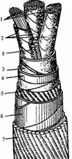
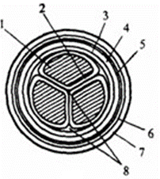
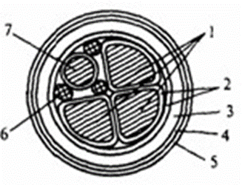
Рисунок 6.1 – Чотирижильний кабель напругою 380 В: 1 – струмопровідні фазові жили;
2– паперова фазова і поясна ізоляції;
3– захисна оболонка (алюмінієва або свинцева); 4 – сталева броня;
5– захисний покрив;
6– паперове заповнення;
7 – нульова жила
Рисунок 6.2 – Трижильний кабель із паперовою ізоляцією напругою 10 кВ:
1 – струмопровідні жили (мідна або алюмінієва); 2 – фазова ізоляція;
3 – загальна поясна ізоляція;
4 – захисна оболонка;
5 – подушка під бронею;
6 – сталева броня;
7– захисний покрив; 8 – заповнення

Slide 6
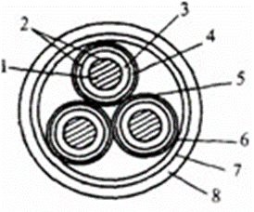
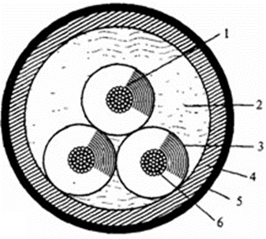

Slide 7
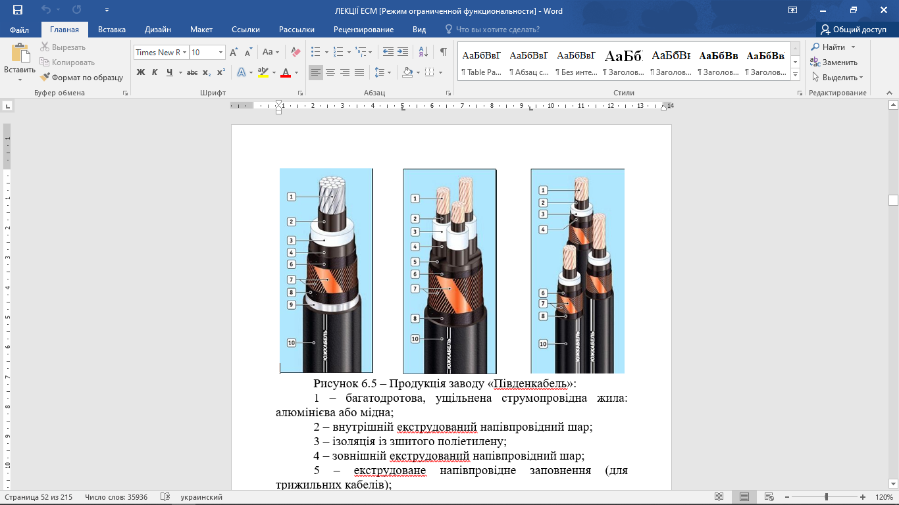
Рисунок 6.5 – Продукція заводу «Південкабель»:
1– багатодротова, ущільнена струмопровідна жила: алюмінієва або мідна;
2– внутрішній екструдований напівпровідний шар; 3 – ізоляція із зшитого поліетилену;
4– зовнішній екструдований напівпровідний шар;
5– екструдоване напівпровідне заповнення (для трижильних кабелів);
6– шар обмотки водонабухаючої стрічки; 7 – мідний екран;
8– шар обмотки нетканим полотном (водонабухаючою стрічкою для кабелів з маркуванням «г», «га»);
9– алюмінієва стрічка з лаковим покриттям (кабелі з маркуванням «га»);
10– зовнішня оболонка з полівінілхлоридного пластикату, ПВХ пластикату зниженої горючості (кабелі з індексом «нг») або ПВХ пластикату зниженої пожежонебезпеки (кабелі з індексом «нгд»)

Slide 8
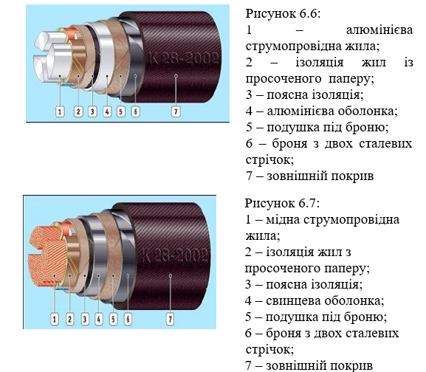
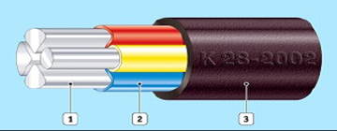
Рисунок 6.8:
1 – алюмінієва суцільнонатягнена жила;
2 – ізоляція з ПВХ пластикату;
3 – зовнішня оболонка з ПВХ пластикату

Slide 9
Фазова ізоляція призначена для ізоляції жил одна від одної. Виконують із спеціального технічного паперу з в’язким просоченням, що збільшує електричну міцність.
Поясна ізоляція забезпечує однакову електричну міцність між жилами і між будь-якою фазою і землею. Це важливо, тому що в мережі з ізольованою нейтраллю при замиканні однієї з фаз на землю дві інші фази щодо землі опиняються під лінійною напругою.
Поділ ізоляції на фазову і поясну дозволяє зменшити діаметр кабелю.
Вільний простір кабелю заповнюється паперовими джгутами. Вони ускладнюють переміщення просочувального складу, подовжуючи термін служби кабелю. Вони також надають округлу форму кабелю.

Slide 10
Оболонка служить для герметизації ізоляції та захисту її від проникнення вологи, повітря, хімічних продуктів, виключає старіння ізоляції під дією тепла і світла. Виготовляють із алюмінію, свинцю, поліетиленових матеріалів.
Броня служить для захисту оболонки від механічних пошкоджень під час розкопувань, сповзання ґрунту. Виготовляють із сталевих стрічок або дротів.
Зовнішній покрив захищає броню від корозії. Являє собою джгутовое покриття, просочене бітумною масою.
При підвищенні напруги шар ізоляції потрібно збільшувати. Це не вигідно. Тому за напруги 35 кВ і вище кабелі виготовляють з окремо освинцьованими або екранованими жилами.

Slide 11
Кабелі з в’язким просочуванням мають істотний недолік: після зняття струмового навантаження, тобто при охолодженні в кабелі з’являються газові включення. Це пов’язано з тим, що коефіцієнт лінійного розширення кабельної маси значно більший за коефіцієнт лінійного розширення ізолювального паперу. Діелектрична міцність газових включень менша у кілька разів, ніж паперу. При підвищенні напруженості електричного поля це може привести до пробою ізоляції. Щоб уникнути цього за напруги 10–110 кВ застосовують газонаповнені кабелі. Це освинцьовані кабелі.

Slide 12
Фазову ізоляцію виконують зі збіднено-просоченого паперу. Кабель знаходиться під невеликим надлишковим тиском (0,1–0,3 МПа) інертного газу (азоту). Це підвищує ізолювальні властивості паперу. Сталість тиску забезпечується безперервним підживленням газу.
За напруги 110–500 кВ використовують маслонаповнені кабелі. Жили виготовляють порожнистими і заповнюють їх малов’язким очищеним маслом під тиском до 1,6 МПа. Надмірний тиск виключає можливість утворення пустот в ізоляції кабелю, що збільшує його електричну міцність. Залежно від величини тиску розрізняють маслонаповнені кабелі високого і низького тиску. Маслопровідний канал через спеціальні муфти на трасі з’єднується з баками тиску.

Slide 13
Маркуються кабелі за початковими літерами елементів, які характеризують їх конструкцію:
1) жила – буква А для алюмінію, без позначення для міді;
2) оболонка – буква:
– А для алюмінію;
– С для свинцю;
– У для полівінілхлориду;
– Н для гуми;
– П для поліетилену;
3) броня – буква:
– Б для сталевих стрічок;
– П для плоских освинцьованих дротів;
– К для круглих освинцьованих дротів;
– Г для кабелів без броні і захисного шару;
– О для кабелів з окремо освинцьованими жилами.

Slide 14
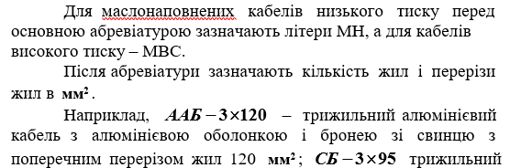
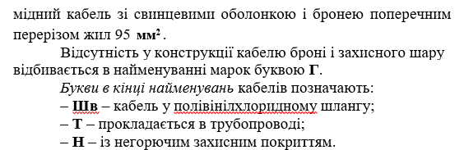

Slide 15
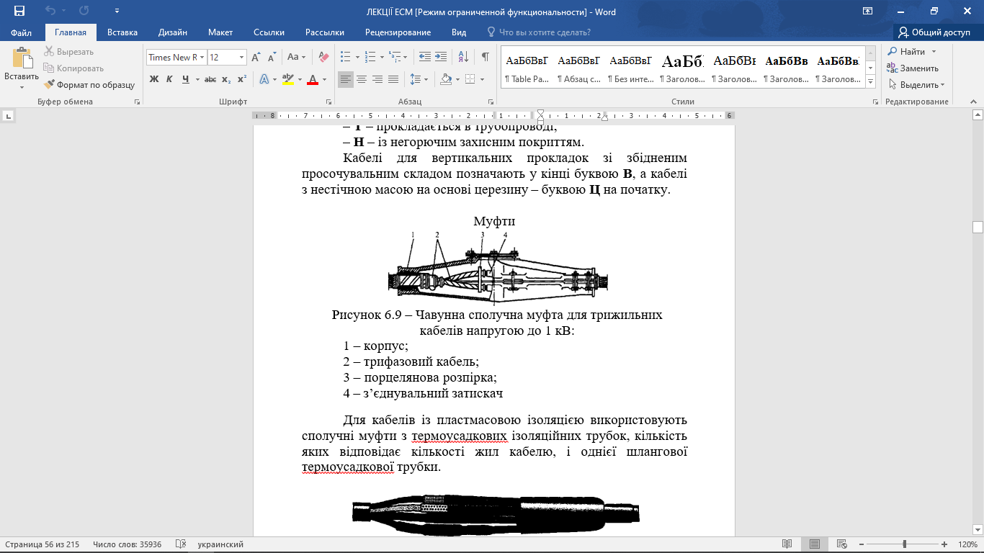

Slide 16
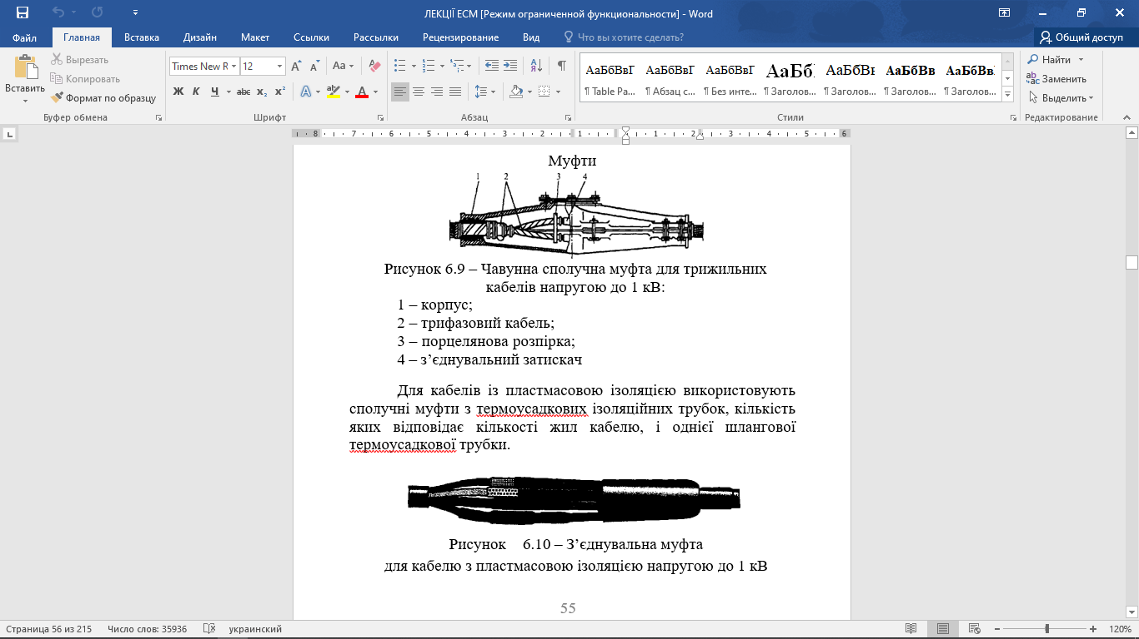

Slide 17
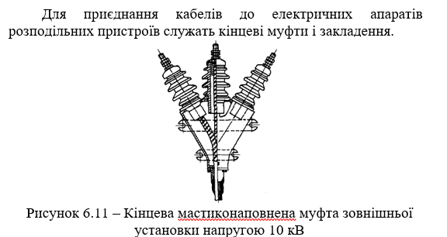

Slide 18
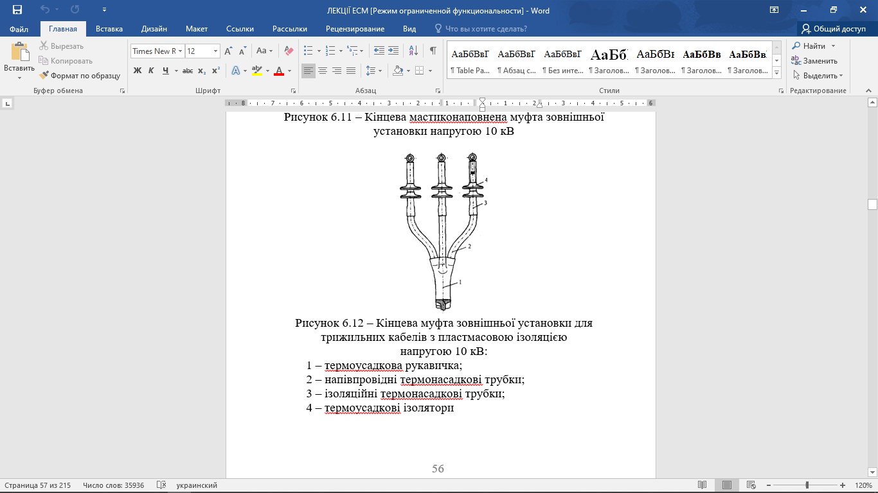

Slide 19
Запитання для самоперевірки
1. В яких випадках застосовують кабельні лінії?
2. Які способи прокладення кабелів?
3. Які переваги і недоліки кабельних ліній порівняно з повітряними лініями?
4. Якими умовами визначається вибір способу прокладення кабелю?
5. Чим конструктивно відрізняються кабелі 10 кВ і 110 кВ?
6. Які типи кабельних муфт застосовують?

